Slide 1
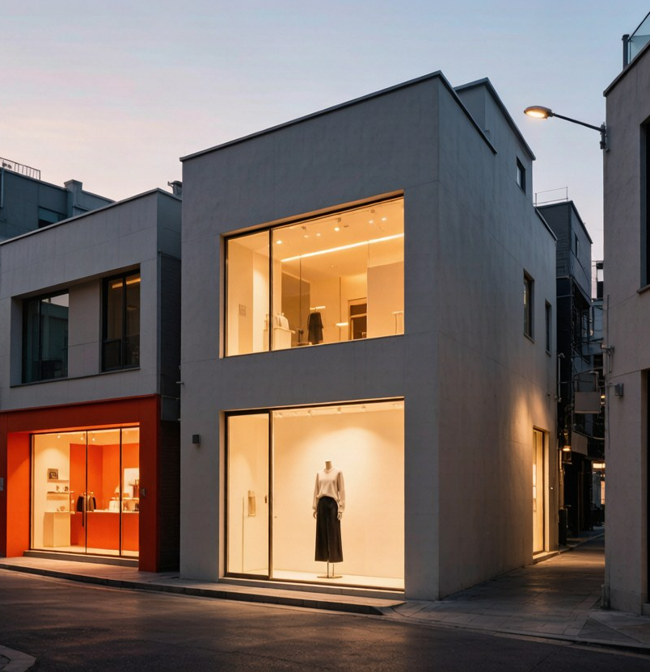
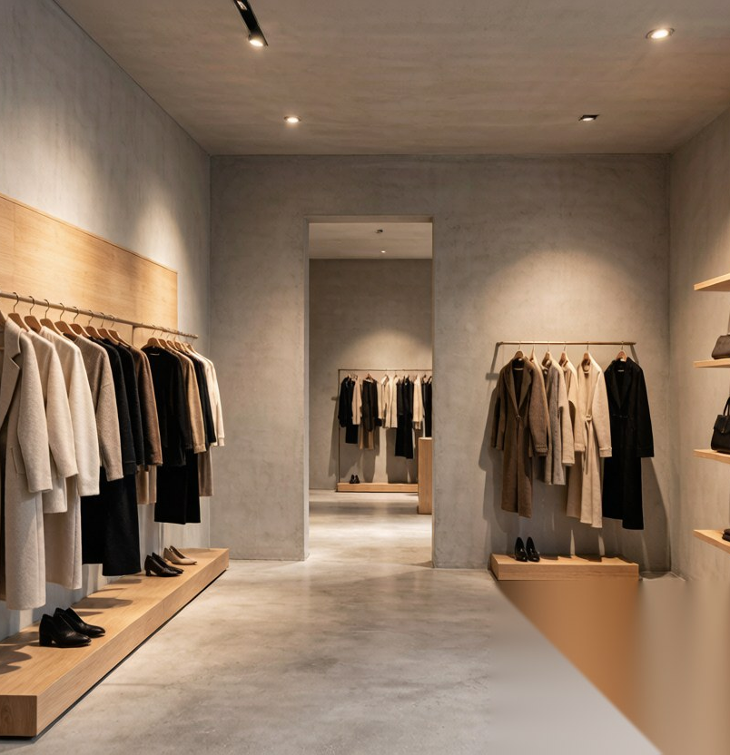
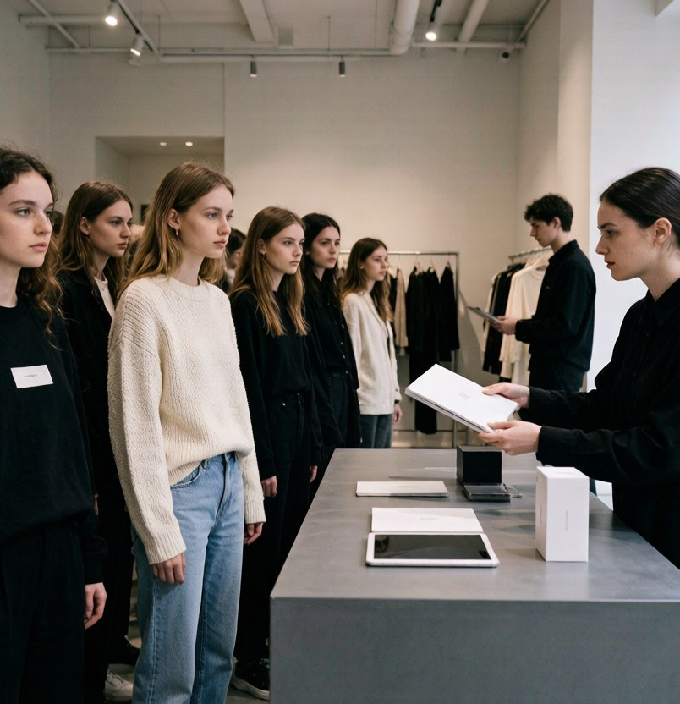
潮起黄海・新品共展
首尔同款 · 台东首发
黄海对岸的时尚，即时抵达
区域首店集群
品牌发声的主场
限量发售平台
首发即售罄的声量
依托青岛独特地缘优势，汇聚中日韩先锋潮牌、区域首店，把前沿服饰、潮流好物集中呈现。在这里，新品首发、品牌发声、潮流零售同步落地，打造潮流新品的展示与发售平台。
04
听，先锋潮涌
潮流首发站 | 首店经济 | 发售平台
青岛大悦城 · 品牌推介发布会

Slide 2
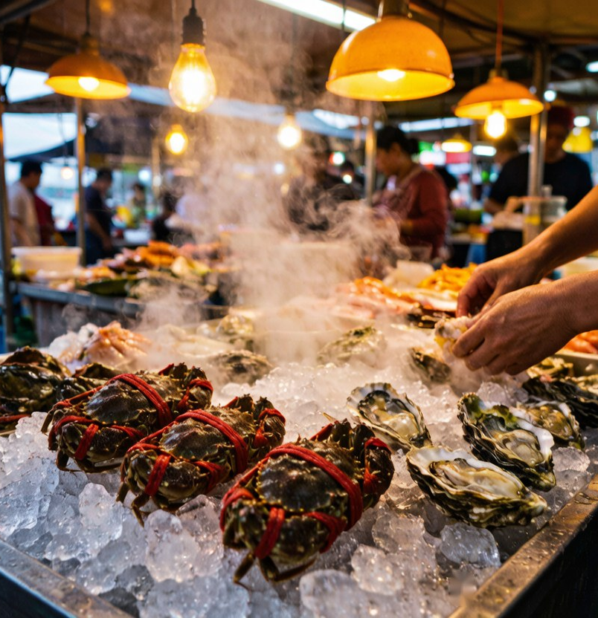
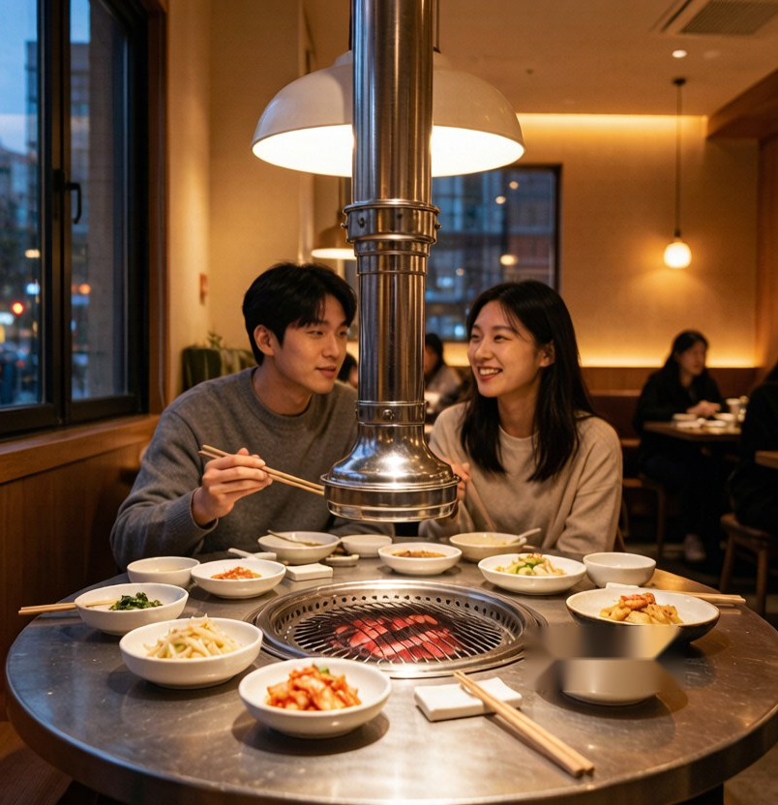

山海本味・韩韵共生
现挑现烹的海鲜市集
把港口的鲜活端上桌
在地共生的韩餐
韩韵日常，落地青岛
山海之间的CHILL
一杯咖啡的城市松弛感
依托青岛山海物产与对韩交流优势，汇聚本地海鲜市集、品质韩餐与家庭正餐，把海的鲜、城的暖、韩的韵摆上同一张桌。在这里，一餐一饭既是日常，也是这座城市的待客之道。
04
听，先锋潮涌
山海餐桌 | 本土烟火 | 韩韵共生
青岛大悦城 · 品牌推介发布会
Notes:
很多人好奇，青岛人是不是也爱吃韩餐？确实如此。依托独特的地缘优势，多年的经贸与民间往来，韩餐早已扎根青岛，成为刻在本地消费习惯里的风味。韩式烤肉、部队火锅、汤饭，是青岛年轻人社交聚餐的常客。 基于青岛这样独特的饮食底色，我们的餐饮业态做了双向布局：一方面深挖里院山海，打造青岛在地文化特色餐饮，呈现胶东本味；另一方面引入高品质韩餐品牌。本土烟火与韩式风味在这里共生，兼顾家庭正餐与年轻社交，构建属于青岛大悦城独有的餐饮矩阵。

Slide 3
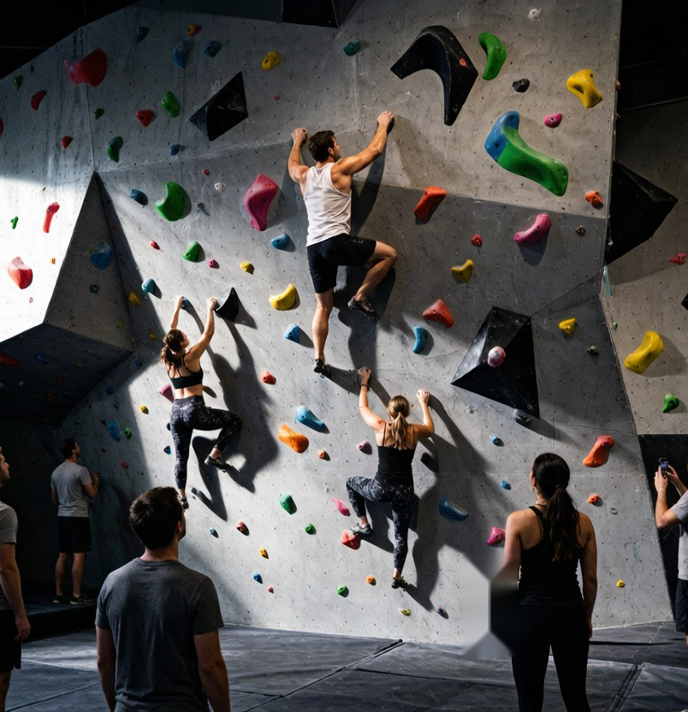
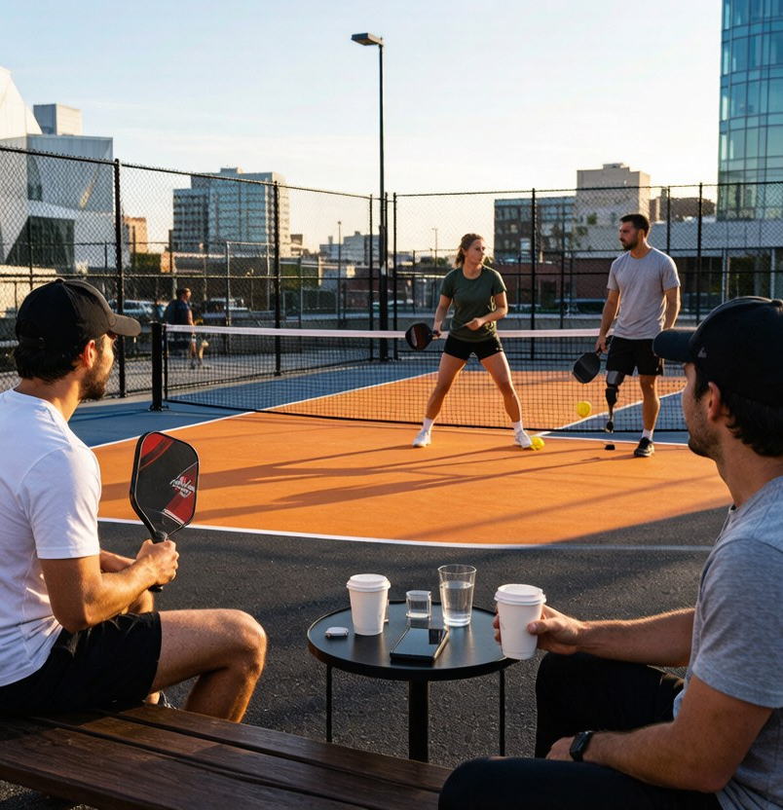

城阶跃动・活力共燃
攀岩之径
都市之中的绿意春山
边打边玩
球场边上的咖啡社交
装备即生活
把山海变成运动场
依托帆船、海钓、网球、桨板的城市运动基因，汇聚室内岩馆、匹克球与网球社群、海上俱乐部与赛事运营。在这里，卖装备更组局，把山海变成运动场。
04
听，先锋潮涌
山海运动场 | 社群组局 | 赛事运营
青岛大悦城 · 品牌推介发布会

Slide 4
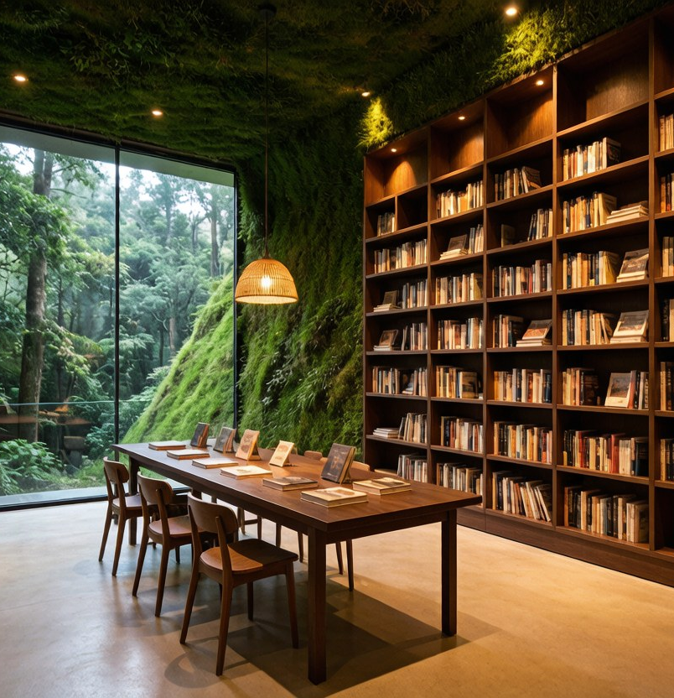


山径觅书・热爱共赴
山径觅书
依山而建的阅读秘境
一册一室
每周只卖一本书的策展实验
可栖居的阅读
让慢下来成为日常
依托青岛依山望海的城市肌理，汇聚森林书店、生活提案与共享书架，把阅读做成一条可以拾阶而上的山径。在这里，读书、会友、停留互为场景，为青年留一处思想的栖居地。
04
听，先锋潮涌
森林书店 | 生活提案 | 精神山径
青岛大悦城 · 品牌推介发布会
Notes:
沿着攀爬之径拾级而上，我们引入觅书店 ——山径寻阅，热爱共赴。 在起伏山城步道里安放一处阅读空间，不只是看书，是年轻人可以打卡、放空、交流的停留地。运动、美食之外，在这里慢下来，寻一段属于自己的松弛时光。

Slide 5



阶遇主理・志趣共集
收藏型小店
中古、黑胶与球鞋的据点
手作器物
一个人的工作室，态度满格
阶遇转角
拾阶而上，偶遇同频审美
依托类独栋的空间尺度，把步行街的散漫与盒子商业的效率有机接通，汇聚当代先锋主理人。在这里，一间店就是一栋房子、一场策展，招的不是租户，是共同主理的人。
04
听，先锋潮涌
主理人街区 | 街盒共生 | 策展商业
青岛大悦城 · 品牌推介发布会
Notes:
沿着攀爬之径继续向前，我们引入一众特色主理人店铺 ——阶遇主理，志趣共集。 在这里，每一家店都带着主理人自己的审美与态度，不是标准化连锁，是原创、有性格的独立小店。年轻人拾阶闲逛，偶遇喜欢的好物，遇见同频的审美伙伴，和觅书店动静呼应，让整条攀爬之径充满探索惊喜。

Slide 6

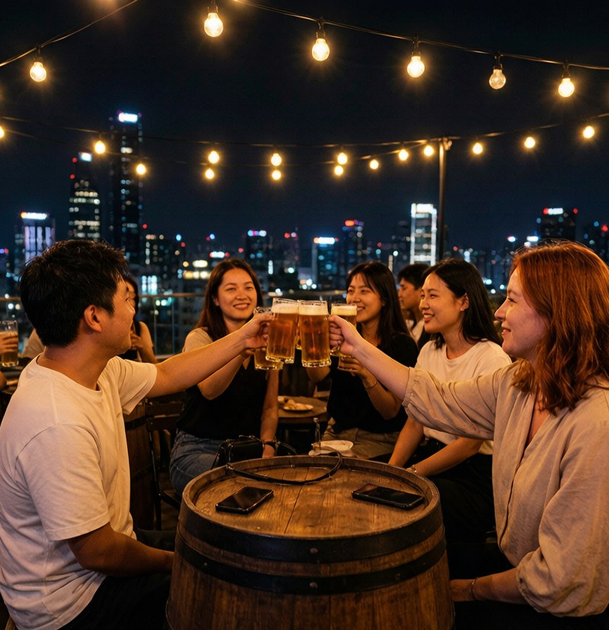
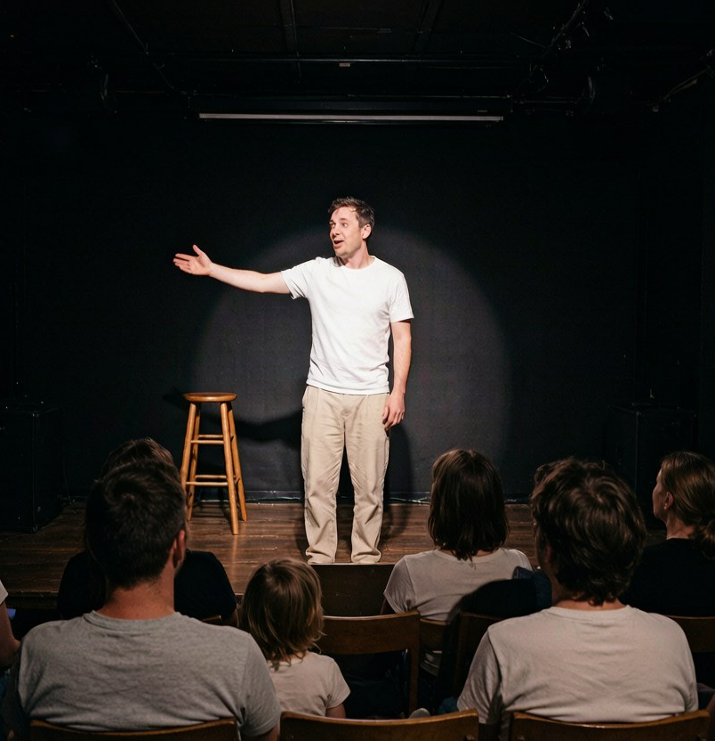
星屋燃音・夜色共嗨
独立音乐现场
胶东半岛的声浪地标
屋顶啤酒花园
星空下，把青岛干杯
沉浸小剧场
两百人的亲密共振
依托青岛的啤酒文化与滨海夜色，汇聚 livehouse、屋顶啤酒花园与沉浸小剧场，把夜晚还给这座城市。在这里，演出现场、屋顶酒局、深夜食堂互为引流，让夜从黄昏持续到凌晨。
04
听，先锋潮涌
夜色内容场 | 全时运营 | 声浪地标
青岛大悦城 · 品牌推介发布会

